Slide 1
HTML Tutorial
Hallo, ik ga je in deze tutorial leren hoe je snake kunt gebruiken in je eigen site.
Benodigdheden
Atom
FileZilla
Internet browser (chrome)

Slide 2
Stap 1
Deze stap begint vanaf de basis en is voor als je al een site online hebt staan.
De eerste stap om snake op je site te laten werken is om in atom een nieuw bestand te maken en deze een duidlijke naam te geven zoals “snake.html”. In mijn geval heb ik hem “MiniGame.html” genoemd. Let er wel op dat je bestand als “.html” opslaat.

Slide 3
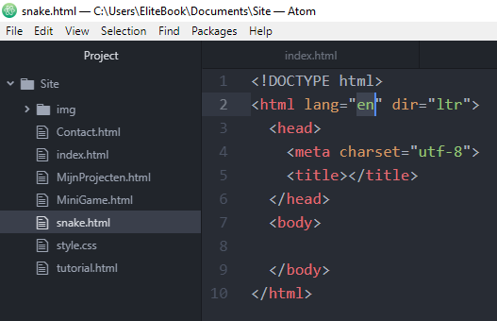
Stap 2
Type daarna in je gemaakte bestand “html” in, zo weet atom dat het over een html bestand gaat. Atom zal zelf de pagina aanvullen.
Vul daarna bij “lang” (language) nl in zodat je browser straks weet dat de pagina nederlands is.

Slide 4
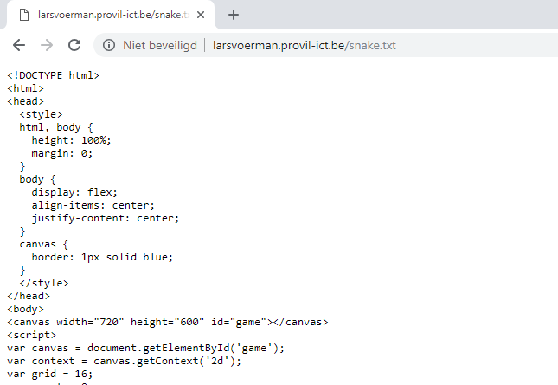
Stap 3
Voor de derde stap zul je het spel moeten kopiëren en plakken, aangezien we in webtechnieken niet leren hoe we een spel moeten programeren.
Je kunt je inhoud van het spel terugvinden op mijn site onder de pagina http://larsvoerman.provil-ict.be/snake.txt

Slide 5
Stap 4
Als je de tekst hebt gekopiëerd en geplakt op je eigen atom pagina zou het spel meteen moeten werken, je kunt nu de verschillende waarden en atributen aanpassen naar je eigen voorkeur. Alles is mogelijk, kleur van de appels, kleur van de slang, zelfs de snelheid van je slang kun je aanpassen.
Het is natuurlijk wel de bedoeling dat alles netjes wordt afgewerkt en dus zullen we in de volgede stap kijken hoe.

Slide 6
Stap 5
Je zult nu al je eigen gegevens moeten toepassen op deze pagina, ook kun je de style gegevens in je css bestand zetten.
Enkele voorbeelden vanuit mijn spel;
Voeg een achtergrond toe
<body background="img/wallpaper.jpg" alt="Zwarte achtergrond print">
Voeg een “terug” knop toe
<button><a href="http://larsvoerman.provil-ict.be/" >Home</a></button>
Geef de startlengte een andere waarde
maxCells: 10 of maxCells: 30
Vergeet zeker niet om vanuit je index.html naar je snake.html te linken door middel van een knop of tekst
<a href="MiniGame.html">Snake? Snake!</a>

